Slide 1
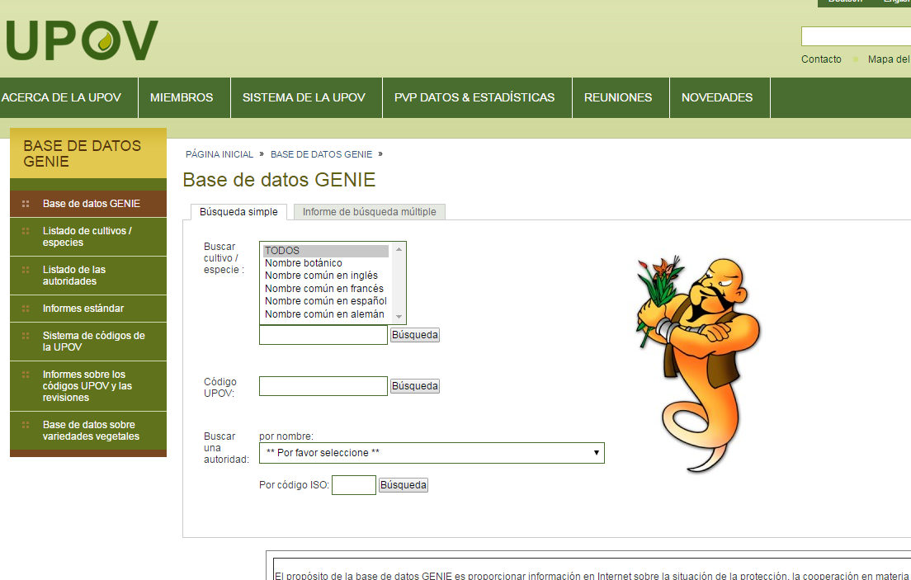
Paso 1
Seleccione “Listado de las autoridades”

Slide 2
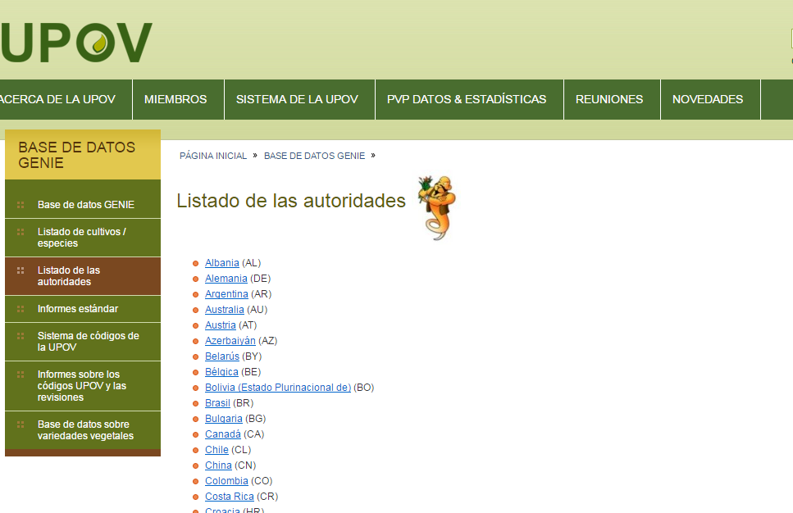
Paso 2
Seleccione su autoridad

Slide 3
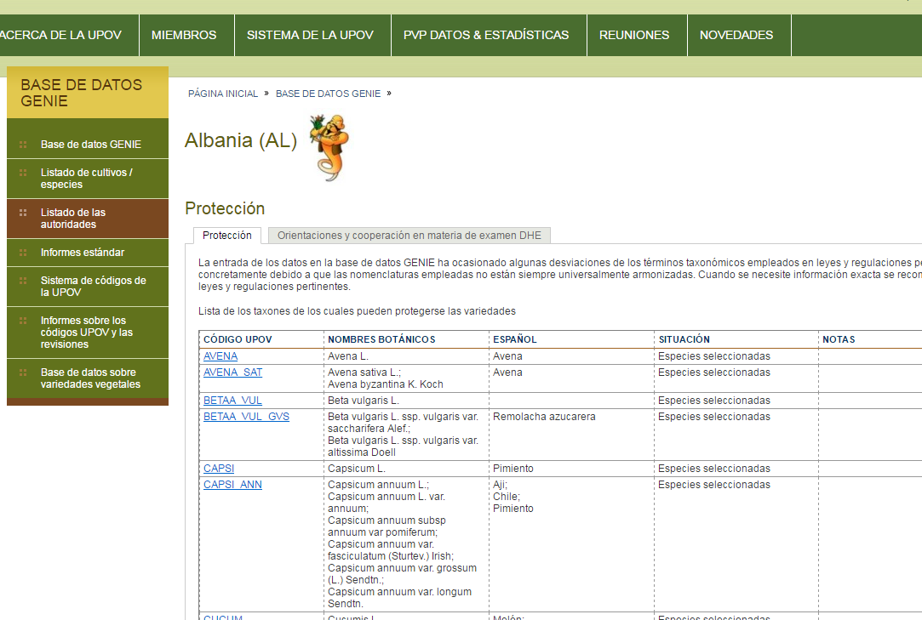
Según proceda, repasar sus datos en la
“Lista de los taxones protegidos por los miembros de la Unión” (documento C/50/6)
Repasar la información en relación con la
“Cooperación en materia de examen”
(documento C/50/5)

Slide 4
Preparación del documento C/51/6
Según proceda, repasar sus datos en la LISTA DE LOS TAXONES PROTEGIDOS POR LOS MIEMBROS DE LA UNIÓN

Slide 5
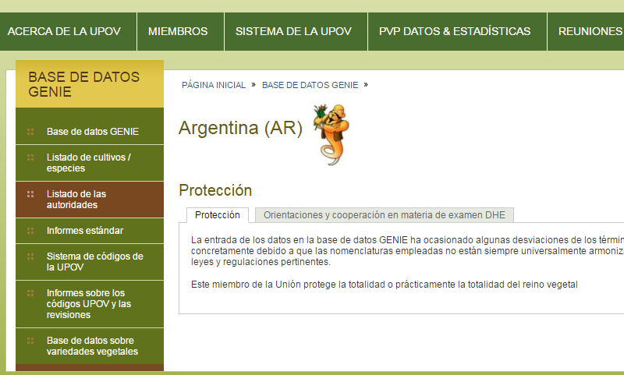
Ejemplo 1

Slide 6
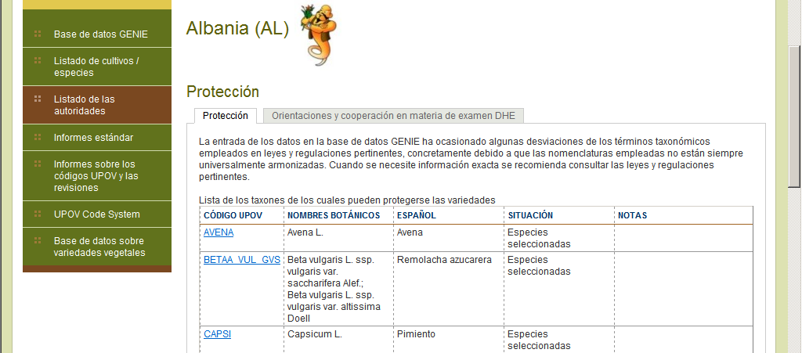
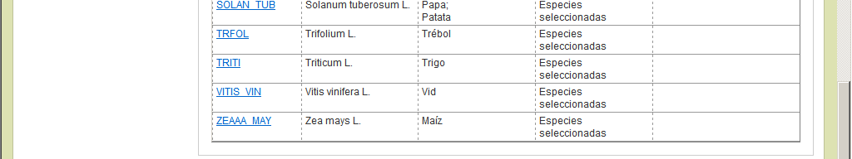
Ejemplo 2

Slide 7
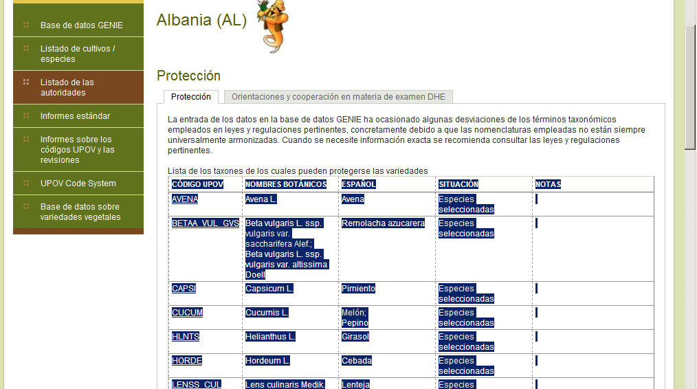
Para copiar en una hoja de Excel
o una tabla de Word
Seleccione el texto, cópielo y…

Slide 8
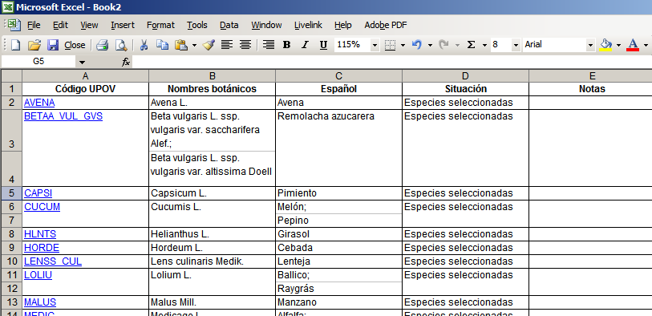
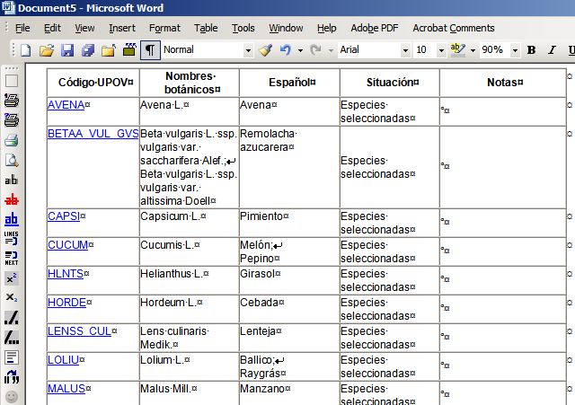
para copiar en una hoja de Excel o una tabla de Word
… péguelo en una hoja de cálculo de Excel o una tabla de Word

Slide 9

Preparación del documento C/51/5
Comprobar sus datos sobre la COOPERACIÓN EN MATERIA DE EXAMEN

Slide 10
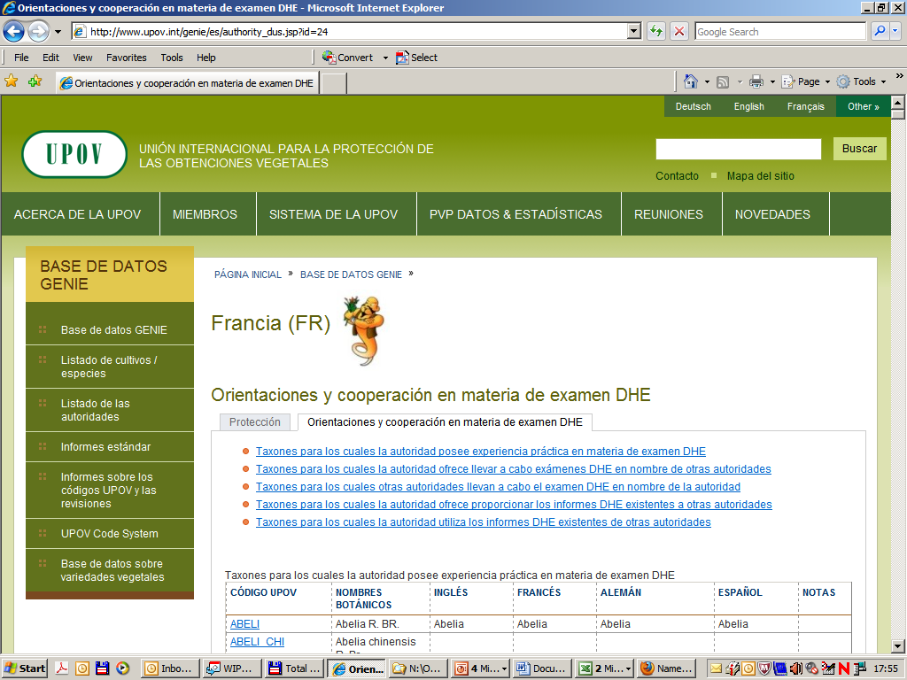
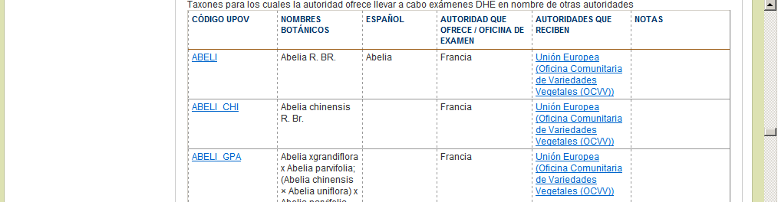

Slide 11
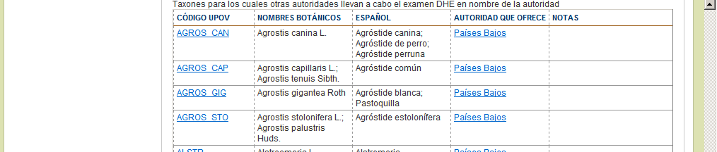
En este caso, los Países Bajos ofrecen llevar a cabo los exámenes DHE en nombre de Francia.

Slide 12
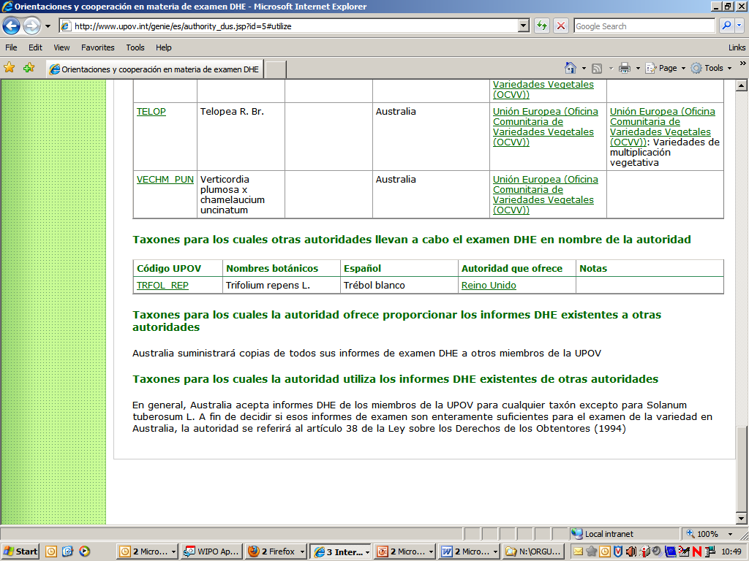
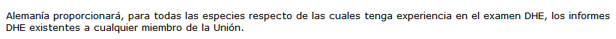
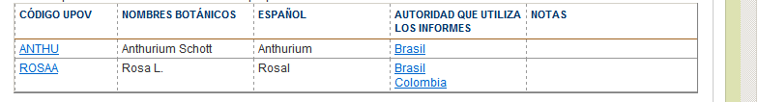
Ejemplos
Australia (AU)
Alemania
(DE)
República de
Corea (KR)

Slide 13
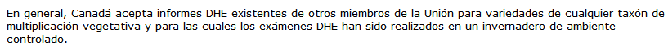
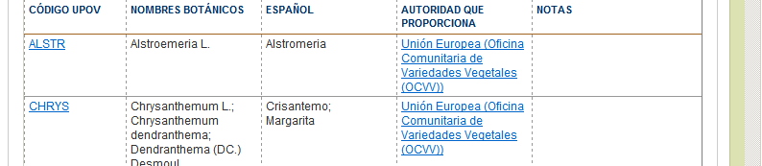
Ejemplos
Australia
(AU)
Canadá
(CA)
Kenya (KE)

Slide 14
Para copiar extractos en una hoja de cálculo de Excel o una tabla de Word, siga las indicaciones
de las diapositivas 7 y 8.

